Slide 1
机器学习基础——参数估计、监督学习算法
参数估计
最大似然估计（MLE）
贝叶斯估计
监督学习算法
支持向量机
k近邻
决策树

Slide 2
参数估计
定义
根据从总体中抽取的随机样本，来估计总体分布中未知参数的过程。
两个学派
频率主义学派
贝叶斯学派
主要方法
最大似然估计（Maximum Likelihood Estimation, MLE）
贝叶斯估计（Bayesian estimation）

Slide 3
两大学派
频率主义学派：
认为参数虽然未知，但却是客观存在的固定值，因此可以通过优化似然函数等准则确定参数值。
贝叶斯学派：
认为参数是未观察到的随机变量，其本身也有分布。因此，可以假定参数服从一个先验分布，然后基于观察到的数据来计算参数的后验分布。

Slide 4
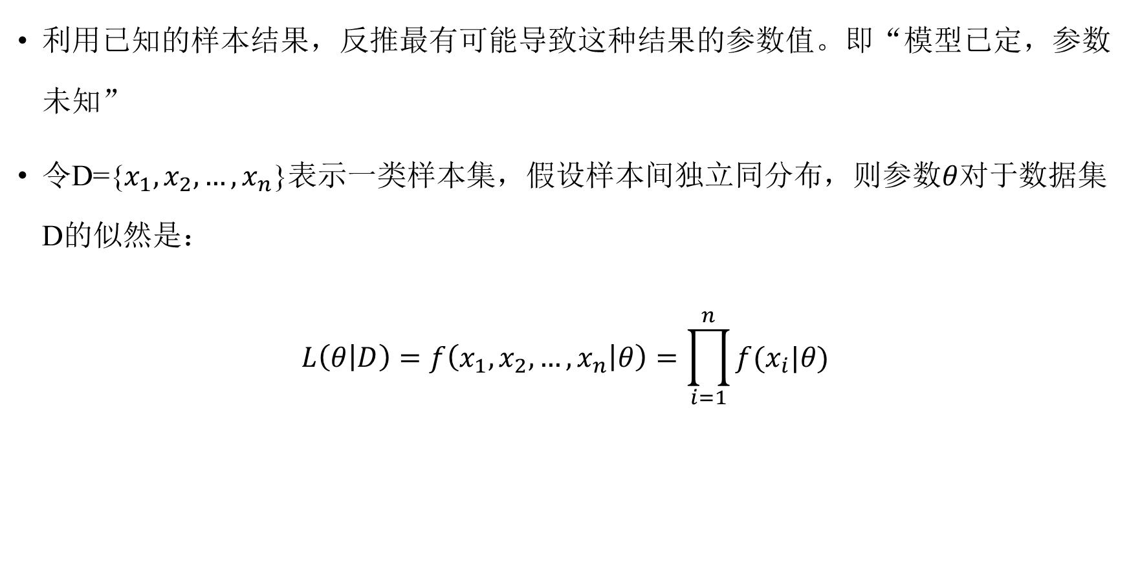
最大似然估计MLE
利用已知的样本结果，反推最有可能导致这种结果的参数值。即“模型已定，参数未知”
令D={$x_{1},x_{2},…,x_{n}$}表示一类样本集，假设样本间独立同分布，则参数$θ$对于数据集D的似然是：
$$L\left(θ | D\right)=f\left(x_{1},x_{2},…,x_{n} | θ\right)=\prod_{i=1}^{n}{f(x_{i}|θ)}$$
Notes:
似然函数：给定联合样本值x下关于未知参数theta的函数：L(theta|x)=f(x|theta)
这里的x是指联合样本随机变量X取到的值，即X=x
这里的f(x|theta)是一个密度函数，是给定theta下关于联合样本值x的联合密度函数。
所以，似然函数和密度函数是完全不同的两个数学对象，这里的等号理解为函数值的相等，而不是函数的相等。

Slide 5
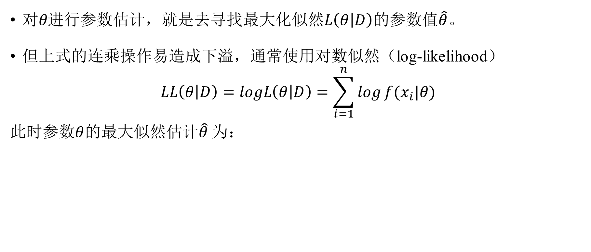
最大似然估计MLE
对$θ进行$参数估计，就是去寻找最大化似然$L\left(θ | D\right)$的参数值$\hat{θ}$。
但上式的连乘操作易造成下溢，通常使用对数似然（log-likelihood）
$$LL\left(θ | D\right)=logL\left(θ | D\right)=\sum_{i=1}^{n}{log}f(x_{i}|θ)$$
此时参数$θ$的最大似然估计$\hat{θ} 为$：

Slide 6
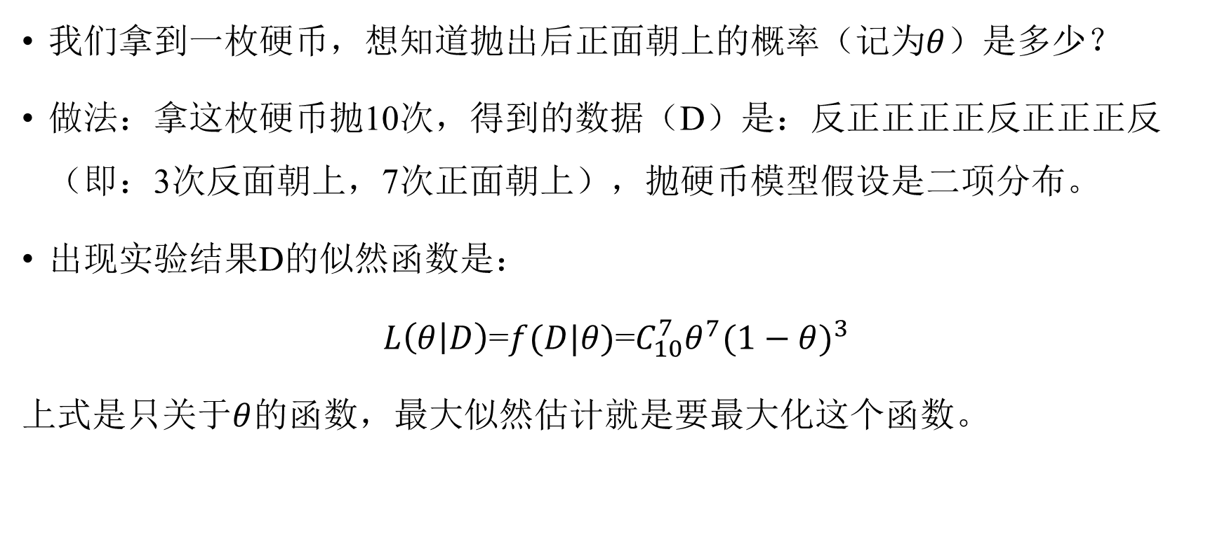
应用实例
我们拿到一枚硬币，想知道抛出后正面朝上的概率（记为$θ$）是多少？
做法：拿这枚硬币抛10次，得到的数据（D）是：反正正正正反正正正反（即：3次反面朝上，7次正面朝上），抛硬币模型假设是二项分布。
出现实验结果D的似然函数是：
$L\left(θ | D\right)$=$f(D|θ)$=${C_{10}^{7}θ}^{7}{(1−θ)}^{3}$
上式是只关于$θ$的函数，最大似然估计就是要最大化这个函数。

Slide 7
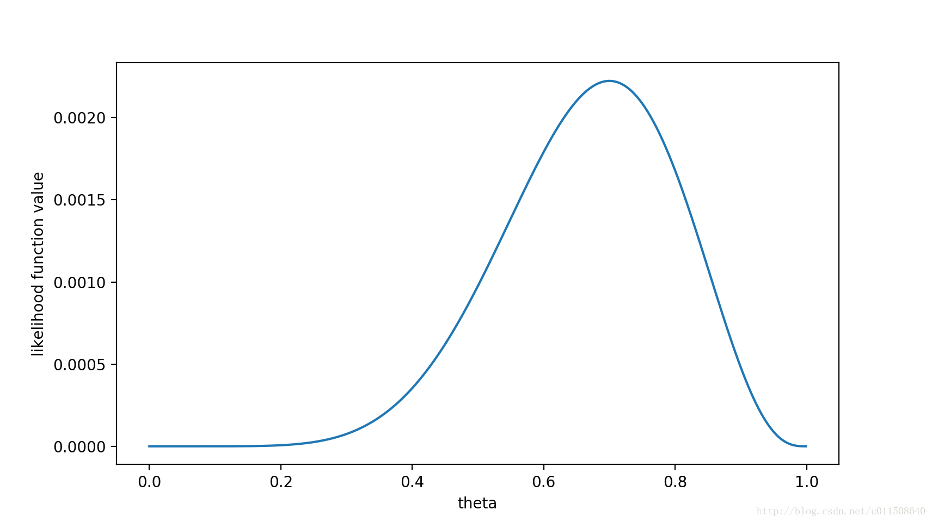

画出$L\left(θ | D\right)$的图像：
在$θ$=0.7时，似然函数取得最大值，即最大似然估计认为正面向上的概率为0.7。
但有先验知识，均匀的硬币在抛掷时，$θ$=0.5。

Slide 8
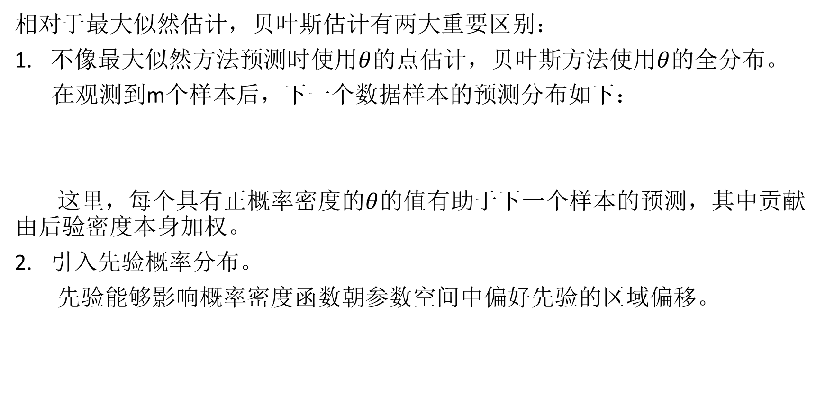
贝叶斯估计
相对于最大似然估计，贝叶斯估计有两大重要区别：
不像最大似然方法预测时使用$θ$的点估计，贝叶斯方法使用$θ$的全分布。
在观测到m个样本后，下一个数据样本的预测分布如下：
这里，每个具有正概率密度的$θ$的值有助于下一个样本的预测，其中贡献由后验密度本身加权。
引入先验概率分布。
先验能够影响概率密度函数朝参数空间中偏好先验的区域偏移。

Slide 9
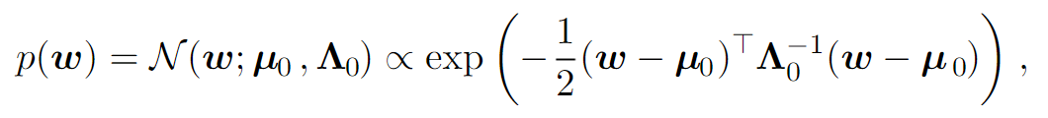

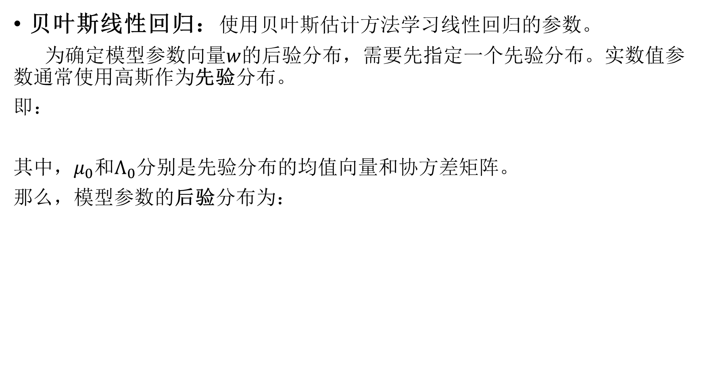
贝叶斯线性回归：使用贝叶斯估计方法学习线性回归的参数。
为确定模型参数向量$w$的后验分布，需要先指定一个先验分布。实数值参数通常使用高斯作为先验分布。
即：
其中，$μ_{0}和Λ_{0}分别$是先验分布的均值向量和协方差矩阵。
那么，模型参数的后验分布为：

Slide 10
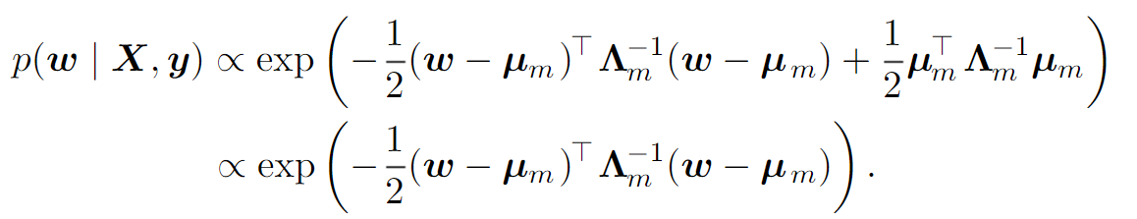
定义
使用这些新的变量，发现后验可改写为高斯分布：
贝叶斯估计给出参数的协方差矩阵，表示参数所有不同值的可能范围，而不是给出参数估计值。

Slide 11
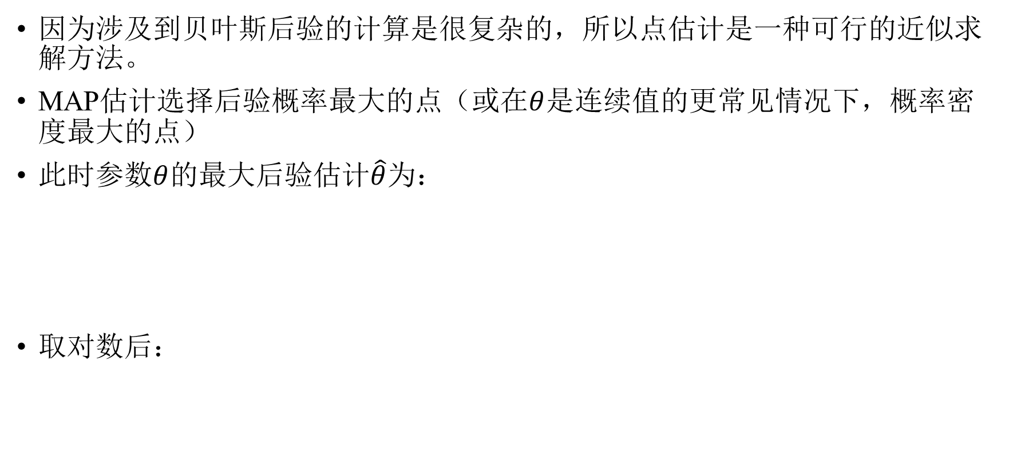
最大后验估计MAP
因为涉及到贝叶斯后验的计算是很复杂的，所以点估计是一种可行的近似求解方法。
MAP估计选择后验概率最大的点（或在$θ$是连续值的更常见情况下，概率密度最大的点）
此时参数$θ$的最大后验估计$\hat{θ}为$：
取对数后：

Slide 12
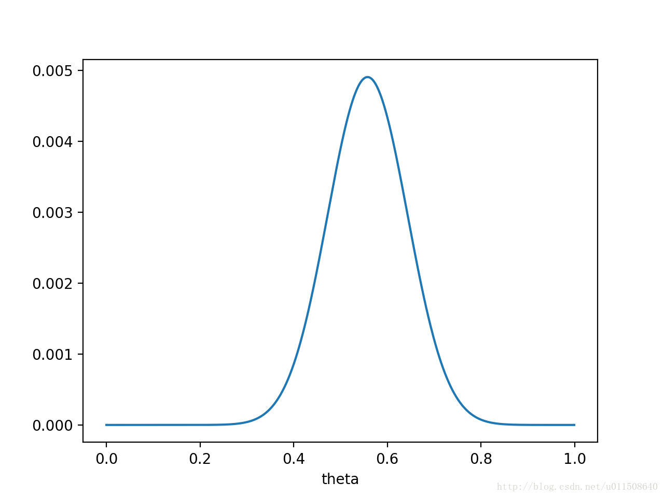


$P(θ)$是先验概率。
对于投掷硬币的例子，我们的先验为$θ$取0.5的概率最大。假设$P(θ)是$均值0.5，方差0.1的高斯函数，则$P\left(x | θ\right)P(θ)$的图像为：
计算结果表示，$θ$=0.558时，函数取得最大值。

Slide 13
适用情况
最大似然估计：
适用于样本量较大的情况，当训练样本数量趋向于无穷大时，参数的最大似然估计就会收敛到参数的真实值。
贝叶斯估计：
在样本量较少的情况下，引入先验概率，会将估计结果趋向于先验，实际预估结果将在先验结果的两侧形成一个顶峰。

Slide 14
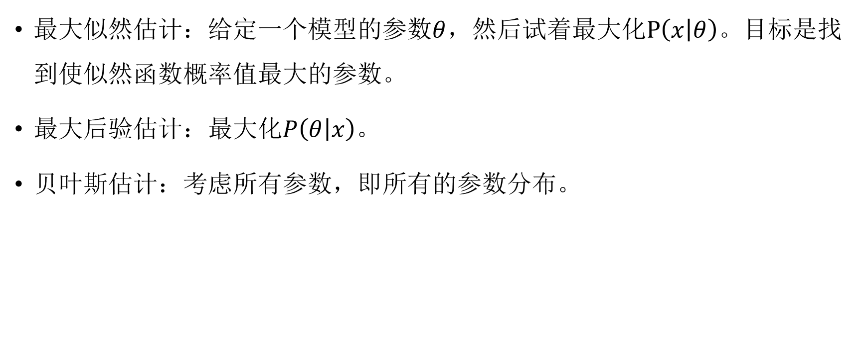
参数估计方法比较
最大似然估计：给定一个模型的参数$θ$，然后试着最大化$P\left(x | θ\right)。$目标是找到使似然函数概率值最大的参数。
最大后验估计：最大化$P\left(θ | x\right)。$
贝叶斯估计：考虑所有参数，即所有的参数分布。

Slide 15
监督学习算法
对于机器学习来说，监督学习就是训练数据既有特征又有标签，通过训练，让机器可以找到特征和标签之间的联系，在面对只有特征没有标签的数据时，可以判断出标签。
主要算法： 支持向量机（Support Vector Machine, SVM）
K近邻
决策树

Slide 16
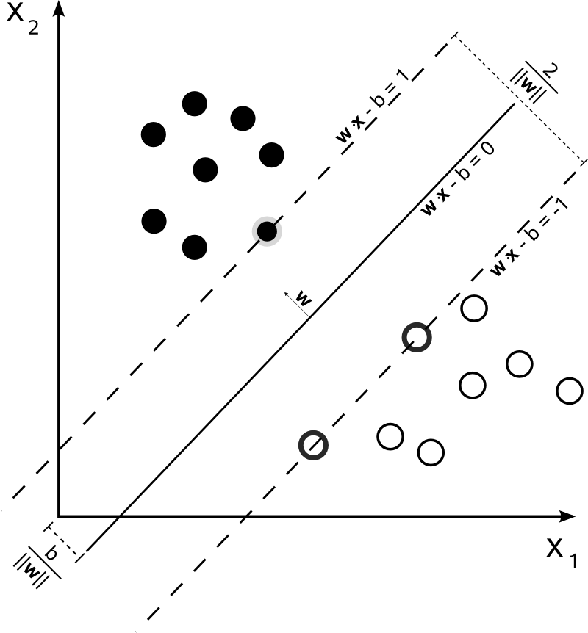
SVM
支持向量
支持或职称平面上把两类类别划分开来的超平面的向量点。

Slide 17
SVM的描述
目标：找到一个超平面，使得它能够尽可能多的将两类数据点正确的分开，同时使分开的两类数据点距离分离超平面最远。
解决方法：构造一个约束条件下的优化问题（约束二次规划问题），求解该问题，得到分类器。
分类：线性可分SVM、线性SVM、非线性SVM

Slide 18
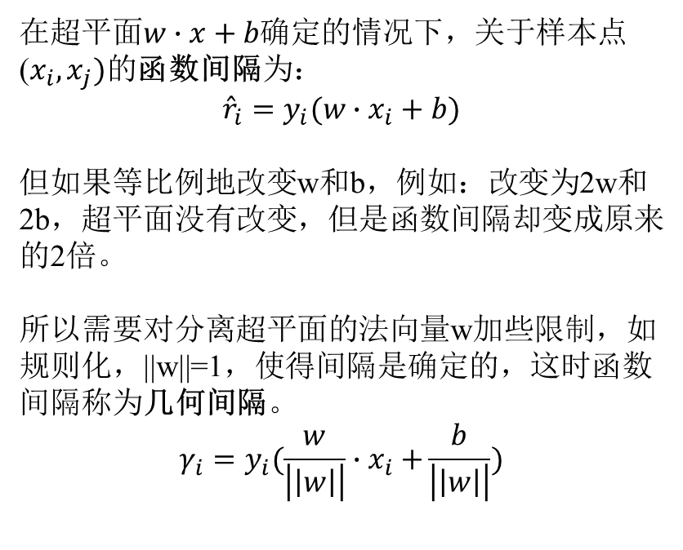
函数间隔和几何间隔
在超平面$w∙x+b确定$的情况下，关于样本点($x_{i},x_{j})的$函数间隔为：
$${\hat{r}}_{i}=y_{i}(w∙x_{i}+b)$$
但如果等比例地改变w和b，例如：改变为2w和2b，超平面没有改变，但是函数间隔却变成原来的2倍。
所以需要对分离超平面的法向量w加些限制，如规则化，||w||=1，使得间隔是确定的，这时函数间隔称为几何间隔。
$$γ_{i}=y_{i}(\frac{w}{\left|\left|w\right|\right|}{∙x}_{i}+\frac{b}{\left|\left|w\right|\right|})$$

Slide 19
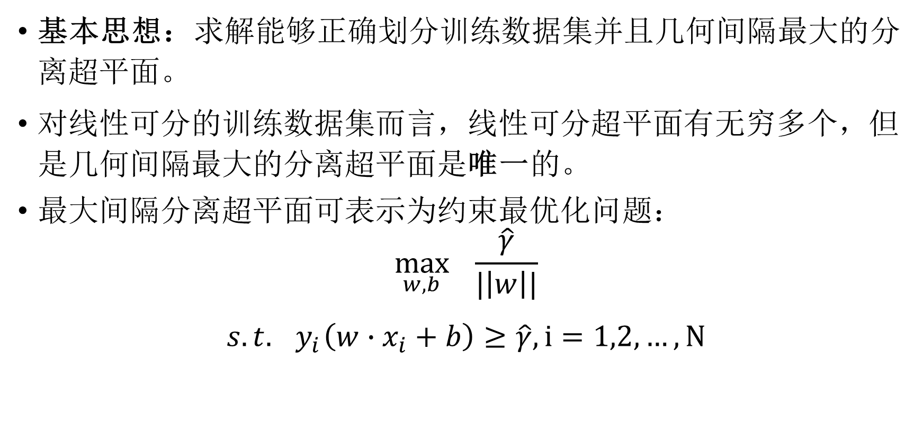
间隔最大化
基本思想：求解能够正确划分训练数据集并且几何间隔最大的分离超平面。
对线性可分的训练数据集而言，线性可分超平面有无穷多个，但是几何间隔最大的分离超平面是唯一的。
最大间隔分离超平面可表示为约束最优化问题：
$$\max_{w,b}{\frac{\hat{γ}}{|\left|w\right||}}$$
$$s.t.{ y}_{i}\left(w∙x_{i}+b\right)≥\hat{γ},i=1,2,…,N$$

Slide 20
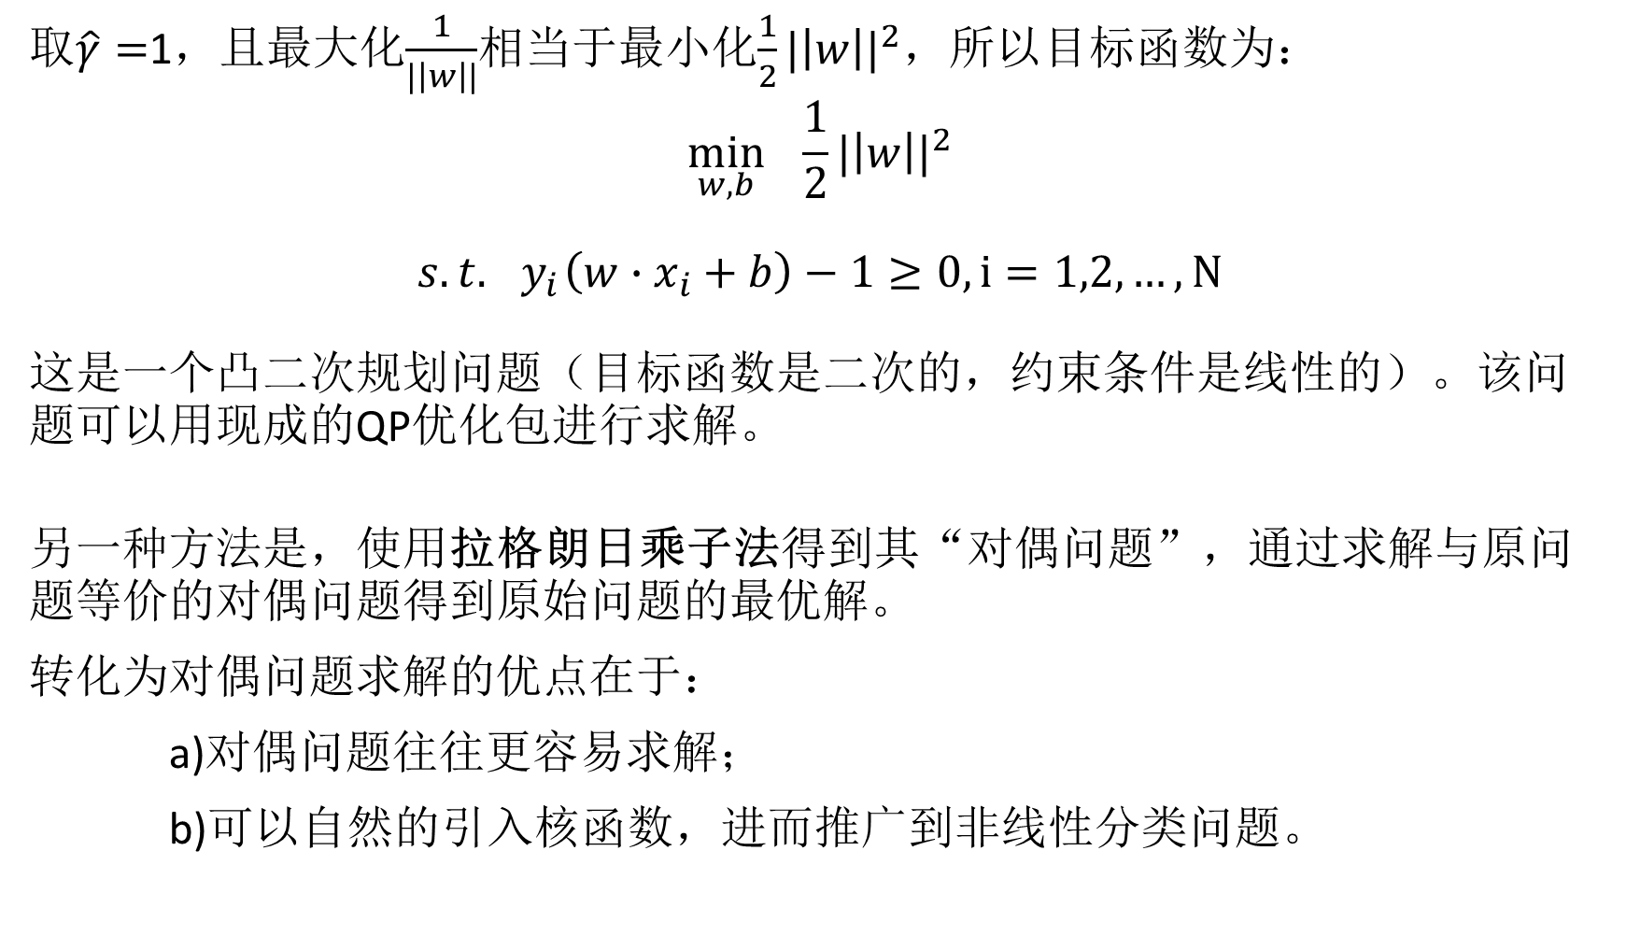
取$\hat{γ}=$1，且最大化$\frac{1}{|\left|w\right||}$相当于最小化$\frac{1}{2}{|\left|w\right||}^{2}$，所以目标函数为：
$$\min_{w,b}{\frac{1}{2}}{|\left|w\right||}^{2}$$
$$s.t.{ y}_{i}\left(w∙x_{i}+b\right)−1≥0,i=1,2,…,N$$
这是一个凸二次规划问题（目标函数是二次的，约束条件是线性的）。该问题可以用现成的QP优化包进行求解。
另一种方法是，使用拉格朗日乘子法得到其“对偶问题”，通过求解与原问题等价的对偶问题得到原始问题的最优解。
转化为对偶问题求解的优点在于：
a)对偶问题往往更容易求解；
b)可以自然的引入核函数，进而推广到非线性分类问题。

Slide 21
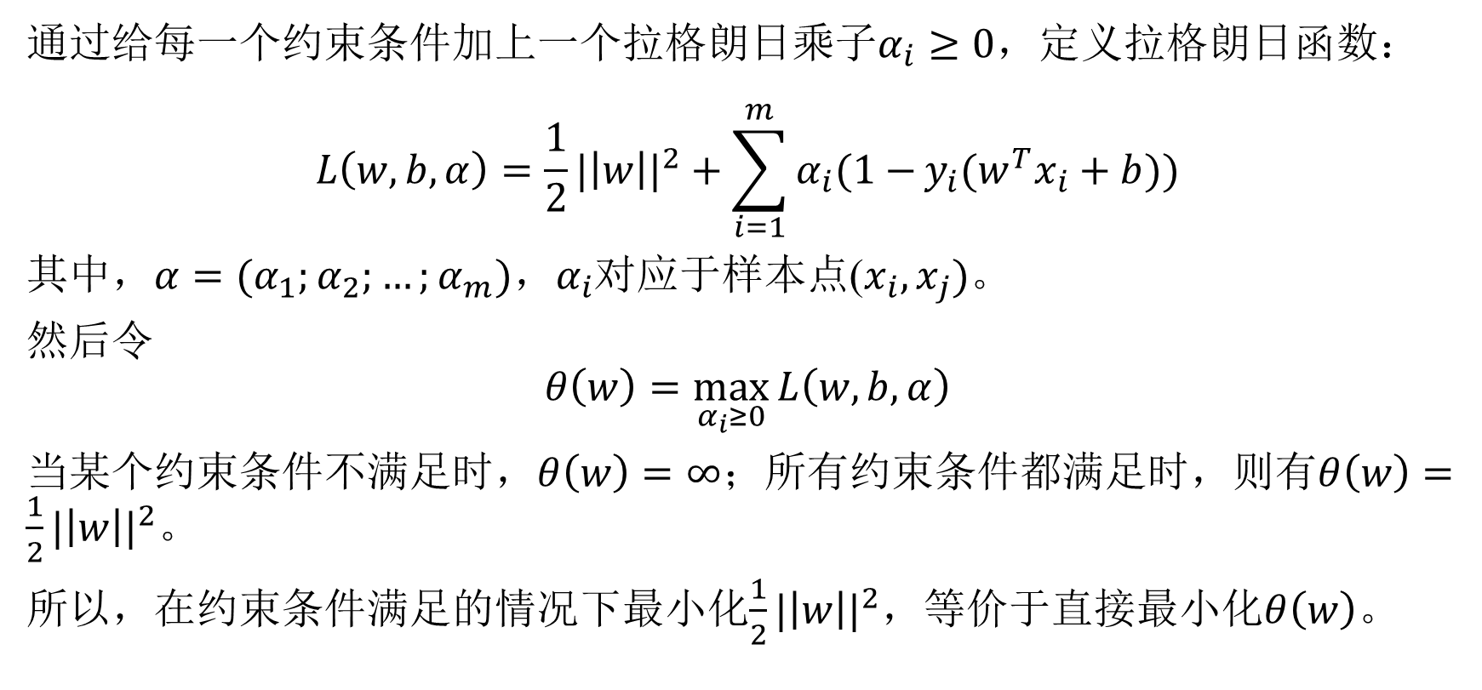
拉格朗日对偶性
通过给每一个约束条件加上一个拉格朗日乘子$α_{i}≥0，$定义拉格朗日函数：
$$L\left(w,b,α\right)=\frac{1}{2}{|\left|w\right||}^{2}+\sum_{i=1}^{m}{α_{i}(1−}y_{i}(w^{T}x_{i}+b))$$
其中，$α=(α_{1};α_{2};…;α_{m})，α_{i}对应$于样本点($x_{i},x_{j})$。
然后令
$$θ\left(w\right)=\max_{α_{i}≥0}{L\left(w,b,α\right)}$$
当某个约束条件不满足时，$θ\left(w\right)=∞；$所有约束条件都满足时，则有$θ\left(w\right)=\frac{1}{2}{|\left|w\right||}^{2}。$
所以，在约束条件满足的情况下最小化$\frac{1}{2}{|\left|w\right||}^{2}$，等价于直接最小化$θ\left(w\right)$。

Slide 22
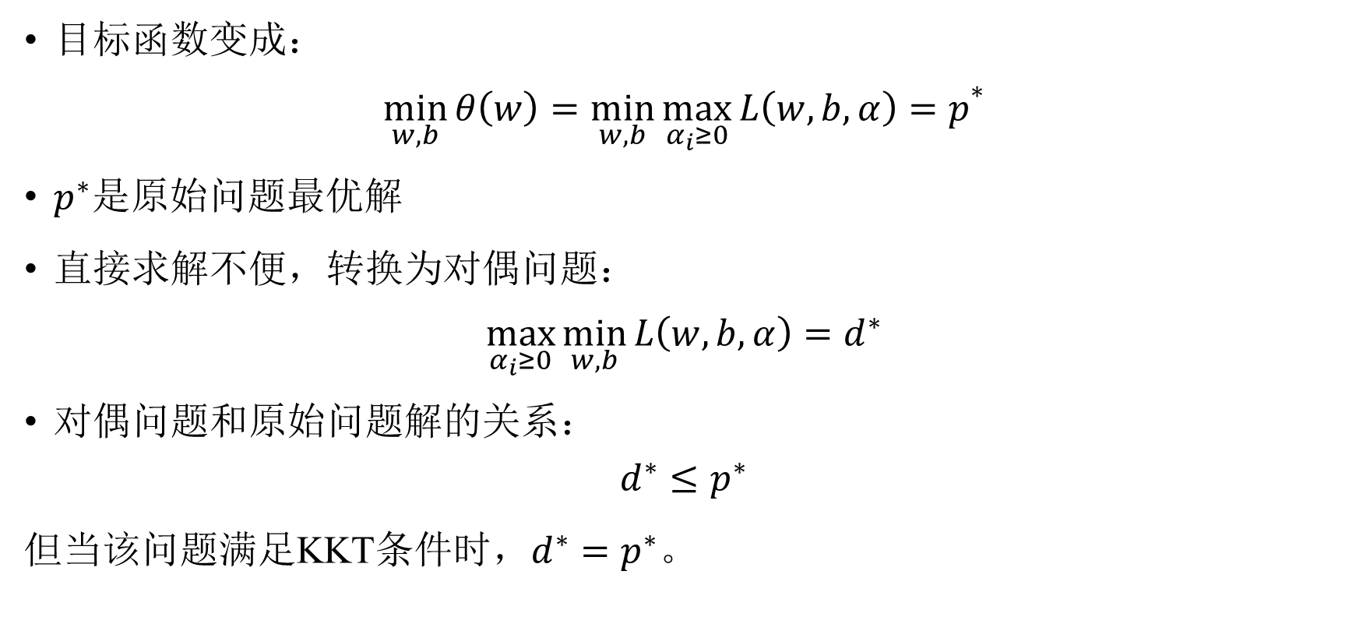
拉格朗日对偶性
目标函数变成：
$$\min_{w,b}{θ\left(w\right)=\min_{w,b}{\max_{α_{i}≥0}{L\left(w,b,α\right)}}}=p^{∗}$$
$p^{∗}是$原始问题最优解
直接求解不便，转换为对偶问题：
$$\max_{α_{i}≥0}{\min_{w,b}{L\left(w,b,α\right)}}=d^{∗}$$
对偶问题和原始问题解的关系：
$$d^{∗}≤p^{∗}$$
但当该问题满足KKT条件时，$d^{∗}=p^{∗}$。

Slide 23
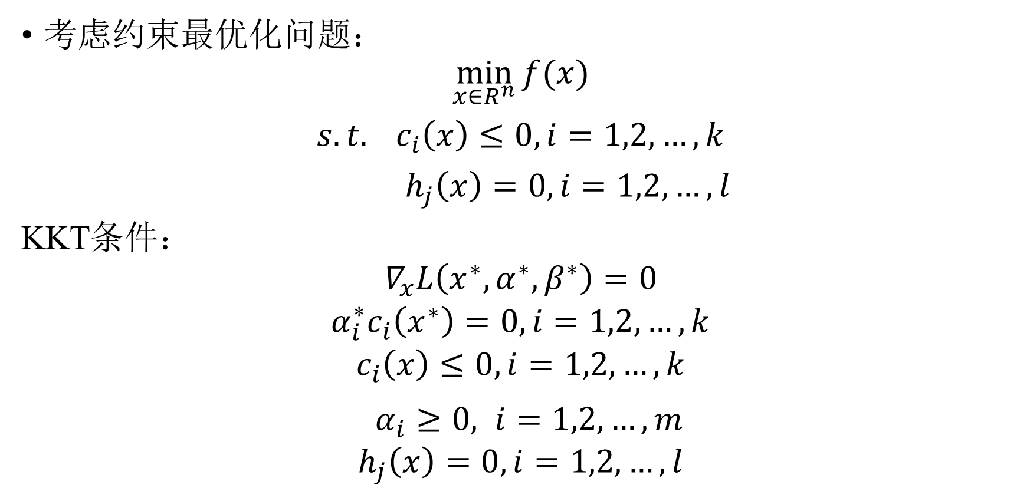
KKT条件
考虑约束最优化问题：
$$\min_{x∈R^{n}}{f(x)}$$
$$s.t. c_{i}\left(x\right)≤0, i=1,2,…,k$$
$h_{j}\left(x\right)=0,i=1,2,…,l$
KKT条件：
$$∇_{x}L\left(x^{∗},α^{∗},β^{∗}\right)=0$$
$$α_{i}^{∗}c_{i}\left(x^{∗}\right)=0,i=1,2,…,k$$
$$c_{i}\left(x\right)≤0, i=1,2,…,k$$
$α_{i}≥0, i=1,2,…,m$
$$h_{j}\left(x\right)=0,i=1,2,…,l$$

Slide 24
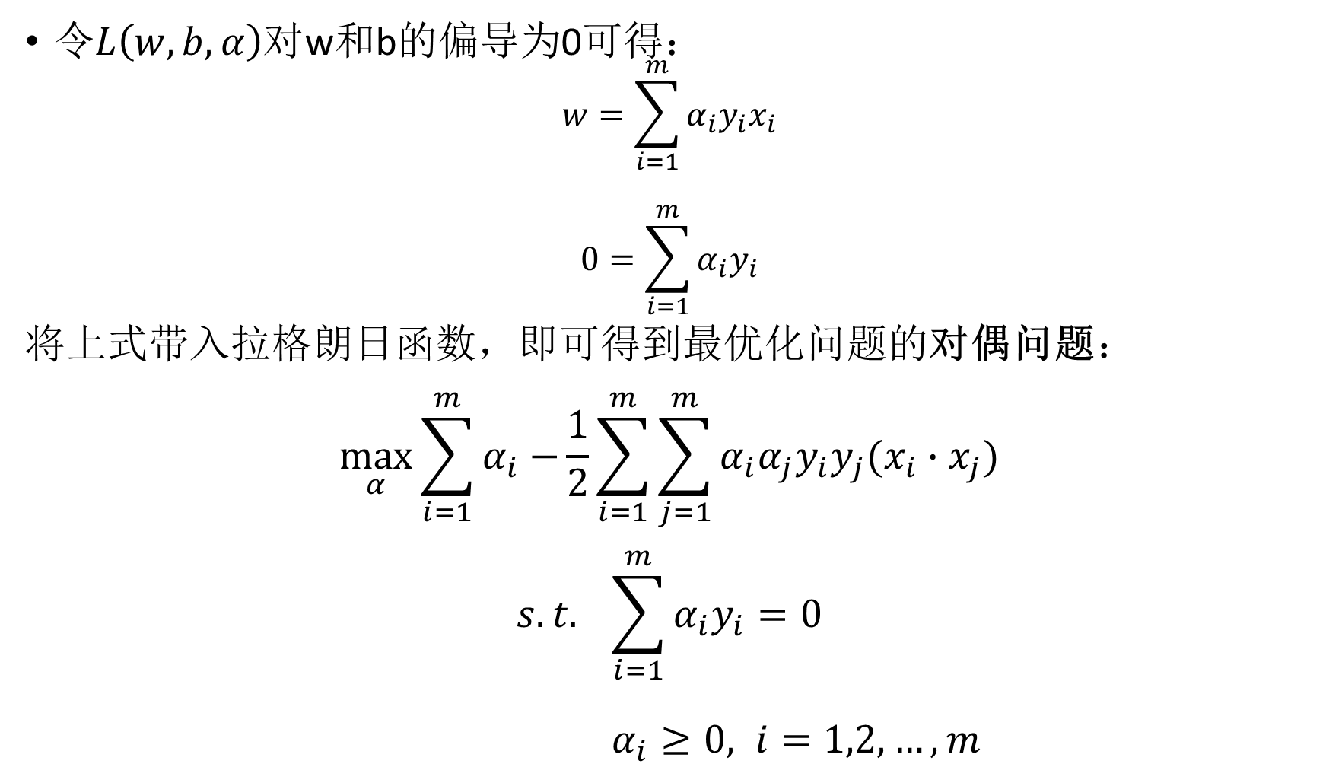
令$L\left(w,b,α\right)对$w和b的偏导为0可得：
$$w=\sum_{i=1}^{m}{α_{i}y_{i}x_{i}}$$
$$0=\sum_{i=1}^{m}{α_{i}y_{i}}$$
将上式带入拉格朗日函数，即可得到最优化问题的对偶问题：
$$\max_{α}{\sum_{i=1}^{m}{α_{i}−}}\frac{1}{2}\sum_{i=1}^{m}{\sum_{j=1}^{m}{α_{i}{α_{j}y}_{i}{y_{j}(x}_{i}}}∙x_{j})$$
$$s.t. \sum_{i=1}^{m}{α_{i}y_{i}}=0$$
$α_{i}≥0, i=1,2,…,m$

Slide 25
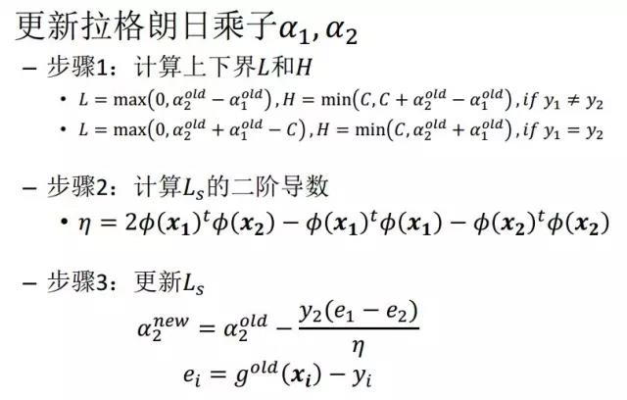

序列最小最优化算法（Sequential Minimal Optimization, SMO)
基本思路：先固定$α_{i},α_{j}以外的$所有参数，不断执行以下两个步骤直至收敛。
1. 选取一对需要更新的变量$α_{i}$和$α_{j}$
2. 固定除$α_{i}$和$α_{j}$之外的参数，求解对偶问题获得更新后的$α_{i}$和$α_{j}$

Slide 26
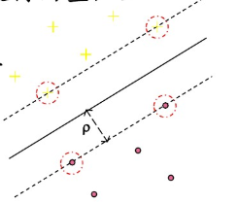
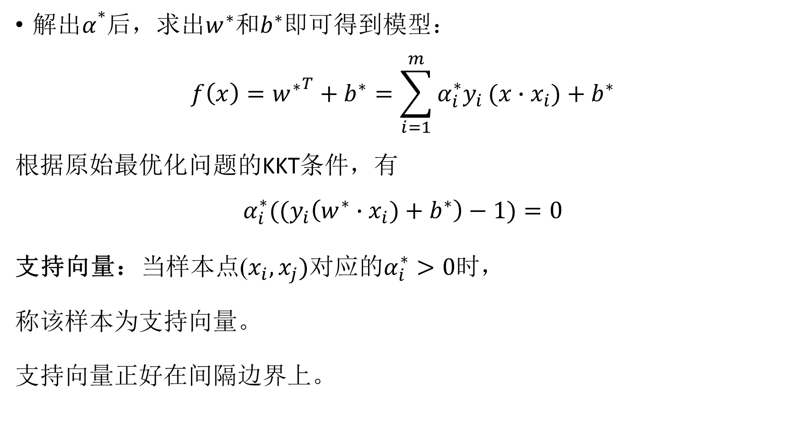
解出$α^{∗}$后，求出$w^{∗}$和$b^{∗}$即可得到模型：
$$f\left(x\right)={w^{∗}}^{T}+b^{∗}=\sum_{i=1}^{m}{{α_{i}^{∗}y}_{i}}(x∙x_{i})+b^{∗}$$
根据原始最优化问题的KKT条件，有
$${α_{i}^{∗}((y}_{i}\left(w^{∗}∙x_{i})+b^{∗}\right)−1)=0$$
支持向量：当样本点($x_{i},x_{j})$对应的$α_{i}^{∗}>0时$，
称该样本为支持向量。
支持向量正好在间隔边界上。

Slide 27
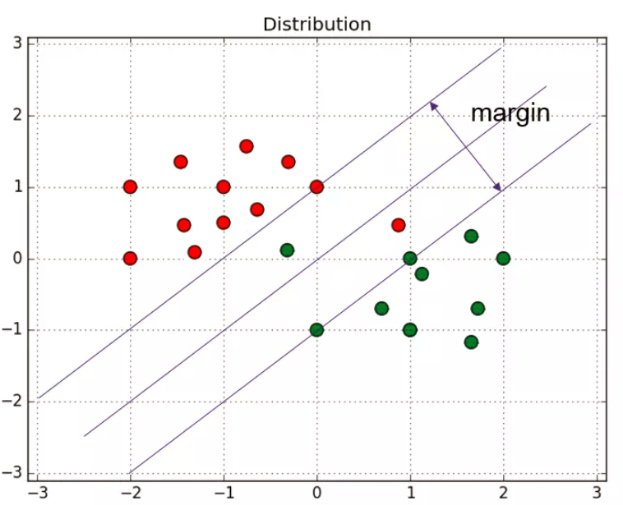

线性SVM
特征：
训练数据中有一些特异点，如果去除这些点，
则线性可分。说明，某些样本点($x_{i},x_{j})$不满足
函数间隔大于等于1的约束条件：
即$y_{i}\left(w∙x_{i}+b\right)<1$

Slide 28

解决方案：
引入松弛变量$ξ_{i}≥0，使得$：
$$y_{i}\left(w∙x_{i}+b\right)+ξ_{i}≥1$$
目标函数：
$$\min_{w,b}{\frac{1}{2}}{|\left|w\right||}^{2}+C\sum_{i=1}^{N}{ξ_{i}}$$
其中， $C>0，$为惩罚参数。
最小化目标函数：
a)最大化间隔；
b)使误分类样本点个数尽量少

Slide 29
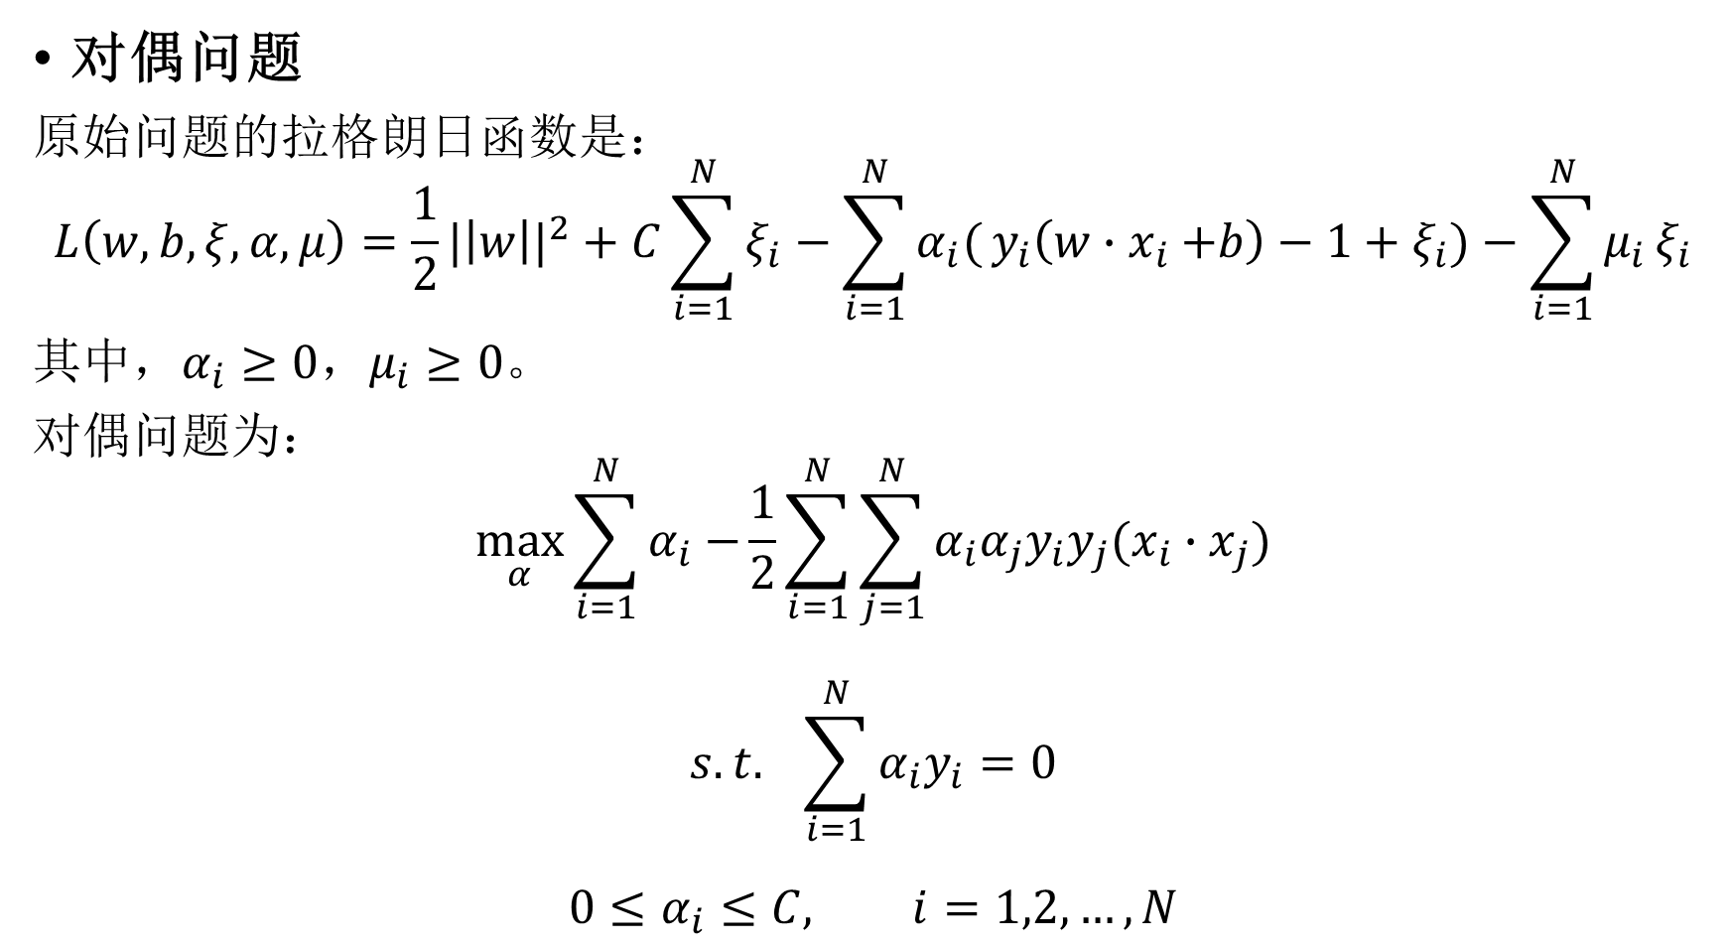
对偶问题
原始问题的拉格朗日函数是：
$$L\left(w,b,ξ,α,μ\right)=\frac{1}{2}{|\left|w\right||}^{2}+C\sum_{i=1}^{N}{ξ_{i}}−\sum_{i=1}^{N}{α_{i}(}y_{i}\left(w{∙x}_{i}+b\right)−1+ξ_{i})−\sum_{i=1}^{N}{μ_{i}}ξ_{i}$$
其中，$α_{i}≥0，μ_{i}≥0$。
对偶问题为：
$$\max_{α}{\sum_{i=1}^{N}{α_{i}−}}\frac{1}{2}\sum_{i=1}^{N}{\sum_{j=1}^{N}{α_{i}{α_{j}y}_{i}{y_{j}(x}_{i}}}∙x_{j})$$
$$s.t. \sum_{i=1}^{N}{α_{i}y_{i}}=0$$
$$0≤α_{i}≤C, i=1,2,…,N$$

Slide 30
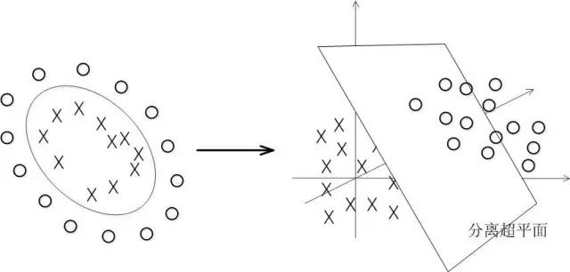
非线性SVM与核函数
非线性分类问题：只有利用非线性分类模型才能很好地进行分类的问题。
核技巧：使用一个变换将原空间的数据模型映射到新的空间，再在新的空间中用线性分类的方法从训练数据中学习分类模型。

Slide 31
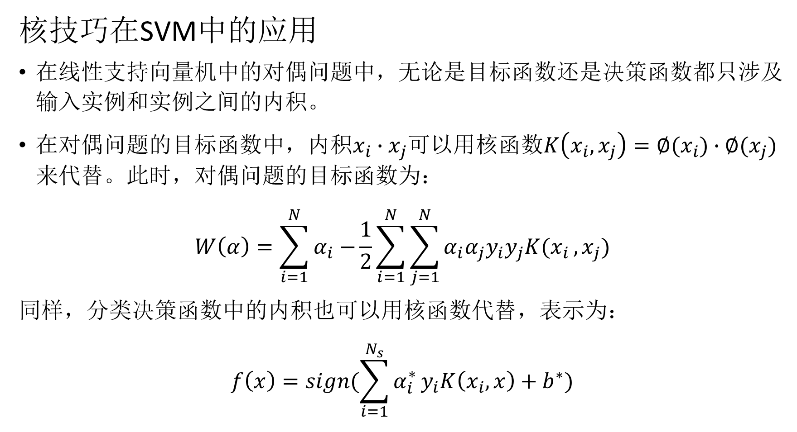
核技巧在SVM中的应用
在线性支持向量机中的对偶问题中，无论是目标函数还是决策函数都只涉及输入实例和实例之间的内积。
在对偶问题的目标函数中，内积$x_{i}∙x_{j}$可以用核函数$K\left(x_{i},x_{j}\right)=∅(x_{i})$ $∙$ $∅(x_{j})$ 来代替。此时，对偶问题的目标函数为：
$$W\left(α\right)=\sum_{i=1}^{N}{α_{i}−}\frac{1}{2}\sum_{i=1}^{N}{\sum_{j=1}^{N}{α_{i}{α_{j}y}_{i}{y_{j}K(x}_{i}}},x_{j})$$
同样，分类决策函数中的内积也可以用核函数代替，表示为：
$$f\left(x\right)=sign(\sum_{i=1}^{N_{s}}{α_{i}^{∗}}y_{i}K\left(x_{i},x\right)+b^{∗})$$

Slide 32
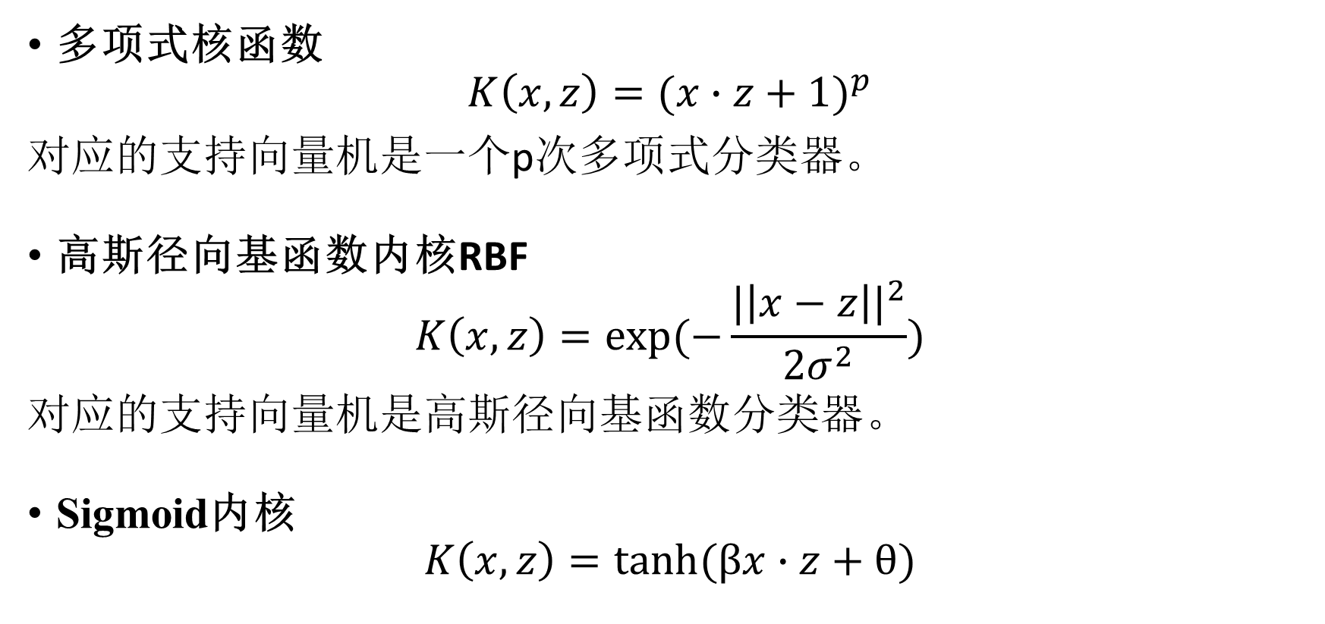
常用核函数
多项式核函数
$$K\left(x,z\right)={(x∙z+1)}^{p}$$
对应的支持向量机是一个p次多项式分类器。
高斯径向基函数内核RBF
$$K\left(x,z\right)=exp⁡(−\frac{{|\left|x−z\right||}^{2}}{2σ^{2}})$$
对应的支持向量机是高斯径向基函数分类器。
Sigmoid内核
$$K\left(x,z\right)=tanh(βx∙z+θ)$$

Slide 33
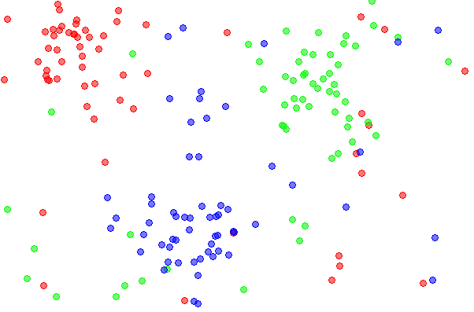
k近邻（kNN）
基本思想：在训练集中选取离输入的数据点最近的k个邻居，根据这k个邻居出现次数最多的类别，作为该数据点的类别。

Slide 34
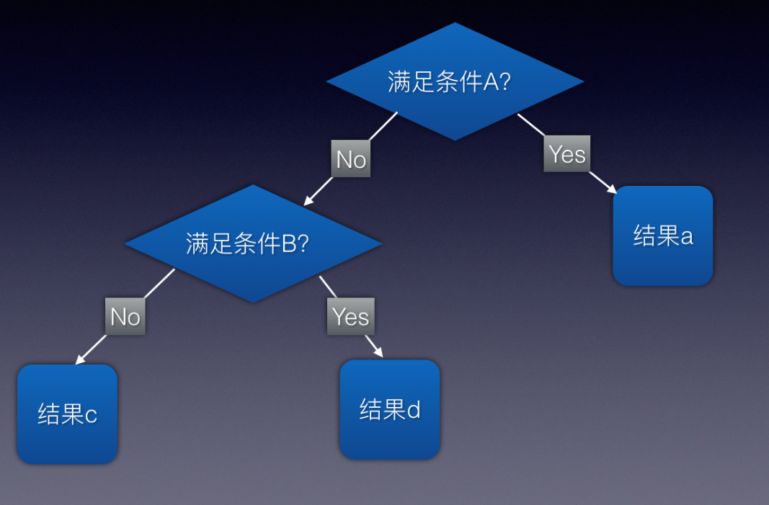
决策树
决策树算法的核心是通过对数据的学习，选定判断节点，构造一颗合适的决策树。
内部节点表示一个特征，叶节点表示一个类。

Slide 35
算法比较
1. SVM：
优点：a)可以解决高维问题；b)无需依赖整个数据；c)可以提高泛化能力
缺点：a)当样本量大时，效率不高；b)对非线性问题没有通用的解决方案，有时很难找到合适的核函数；
2. kNN
优点：a)可用于非线性分类；b)训练时间复杂度为O(n)
缺点：a)计算量大；b)样本不均衡问题
3. 决策树
优点：a)计算简单，可解释性强；b)在相对短的时间内能够对大型数据源做出可行且效果良好的结果
缺点：a)容易发生过拟合；b)忽略了数据之间的相关性

